Slide 1
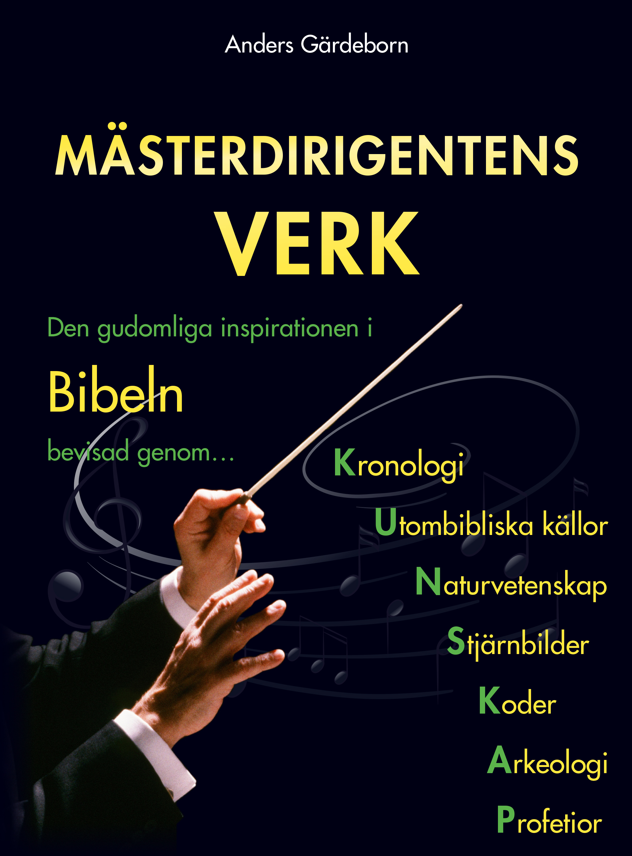
1. Nya Jerusalem
www.masterdirigentensverk.se
Notes:
VO: Viktigt ämne. Underbetonat i kyrkor. Reduceras gärna till…
Apostoliska trosbekännelsens ”därifrån igenkommande till att döma levande och döda”
”Jesus kommer snart”. ”Var alltid redo!”
Nödvändigt men inte tillräckligt.
VO: Jesus kommer snart. Hur snart finns i spellistan om Bibelns kronologi.
Samhället krackelerar men studiet ger oss facit => Trygghet.
Inte kamp mellan gott och ont utan Guds körschema för hur Han kommer att sätta punkt för ondskan.
Gud har inga rivaler. Han är suverän.

Slide 2
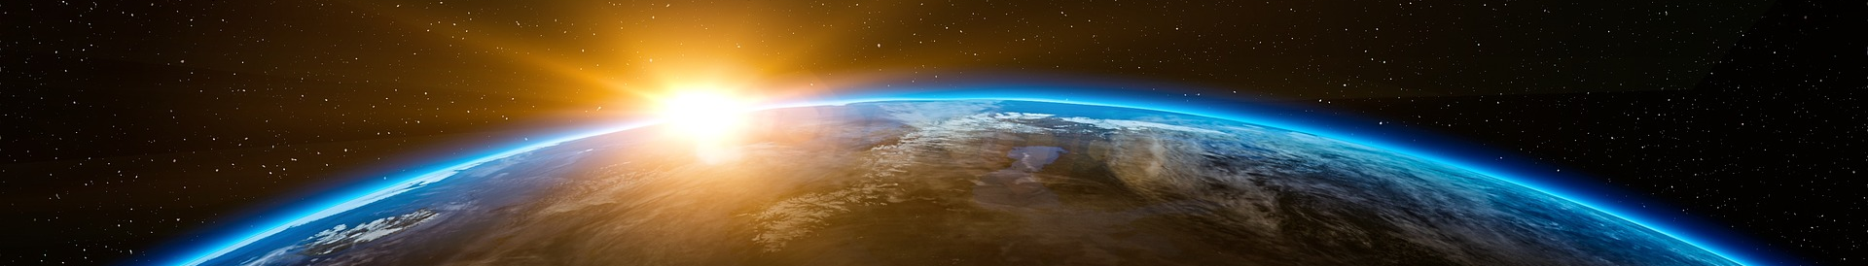
Herrens dag!
Dom: Hör, det är Herrens dag!... Den dagen är en vredens dag, en dag av
ångest och nöd, en dag av ödeläggelse och förödelse, en dag av mörker och
dimma… Då ska jag ge människorna sådan ångest att de går omkring som blinda,
därför att de har syndat mot Herren. (Sef 1:14-17)
Beskydd: Han ska också styrka er ända till slutet, så att ni inte kan anklagas på vår Herre Jesu Kristi dag. (1 Kor 1:8) Betyder dock inte nödvändigtvis överlevnad.
En Gud som dömer?
Guds vrede är inte i motsats till hans kärlek, utan ett uttryck för densamma.
Genom hela Bibeln ser man fram emot Guds domar över ondskan.
Martyrer i Upp 6:10: Herre, du som är helig och sann! Hur länge ska det dröja innan du dömer jordens invånare och straffar dem för vårt blod?"
Notes:
VO: Guds vrede ett uttryck för hans kärlek. Jämför:
En pedofil som tillåts gå fri efter att först ha våldfört sig på ett barn och sedan dödat dess familj för att röja alla spår.
En far som med ett överseende leende ser på medan barnen spottar och biter varandra och kladdar med tuschpennor på möblerna.
VO: Genom hela Bibeln ser man fram emot Guds domar:
Första gången ”halleluja” används i både GT och NT är det i samband med Guds domar. (Ps 104:35 resp. Upp 19:1-2)

Slide 3
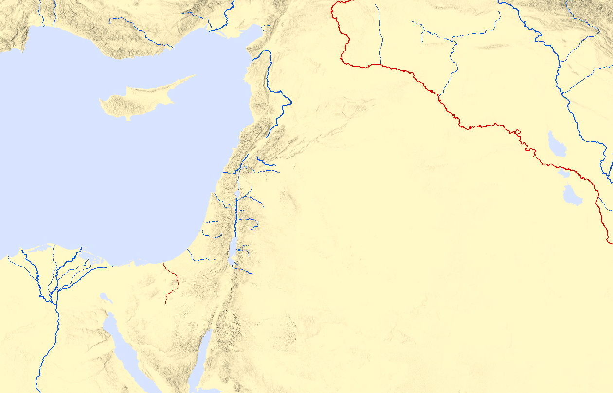
Målet är att uppfylla löftet till Abraham
1 Mos 13:15: Hela det land…
som du [Abraham] ser  ett fysiskt land
ska jag ge åt dig (och dina efterkommande)  till Abraham personligen
för evig tid.  framtida uppfyllelse.
Landets gränser definierade i 1 Mos 15:18: … från Egyptens flod ända till den stora floden, floden Eufrat: keniternas, kenisiternas, kadmoneernas, hetiternas, perisseernas, rafaeernas, amoreernas, kananeernas, girgasheernas och jebusiternas land.
Inte uppfyllt i två aspekter:
Israel har aldrig haft hela det utlovade territoriet.
Abraham fick det aldrig personligen: Gud gav honom
ingen arvedel i landet… men han lovade att ge det som
egendom åt honom (och hans efterkommande). (Apg 7:5)
Så det måste vara ett framtida land och en uppstånden
Abraham: Fast alla dessa [inklusive Abraham] hade
fått vittnesbörd för sin tro, fick de inte det som var
utlovat. Gud har nämligen förberett… först tillsammans
med oss ska de nå fram till målet. (Hebr 11:39-40)
Turkiet
?
Hetiter
Eufrats
flod
Syrien
Tigris
Libanon
?
Kadmoneer
Irak
Peris-
seer
Egyptens
flod
Amoreer
Kananeer
Jebu-
siter
Saudiarabien
?
Egypten
Keniter
Jordanien
Ej lokaliserade på kartan:
- Kenisiter
- Rafaeer
- Girgasheer
Nilen
Notes:
VO: Gud uppfyller alltid sina löften så därför kommer han att uppfylla dem för Abraham.
VO: Det grekiska inflytandet ha allegoriserat löftena och gjort landet till en himmelsk tillvaro. Se videon ”Vad är en människa?”

Slide 4
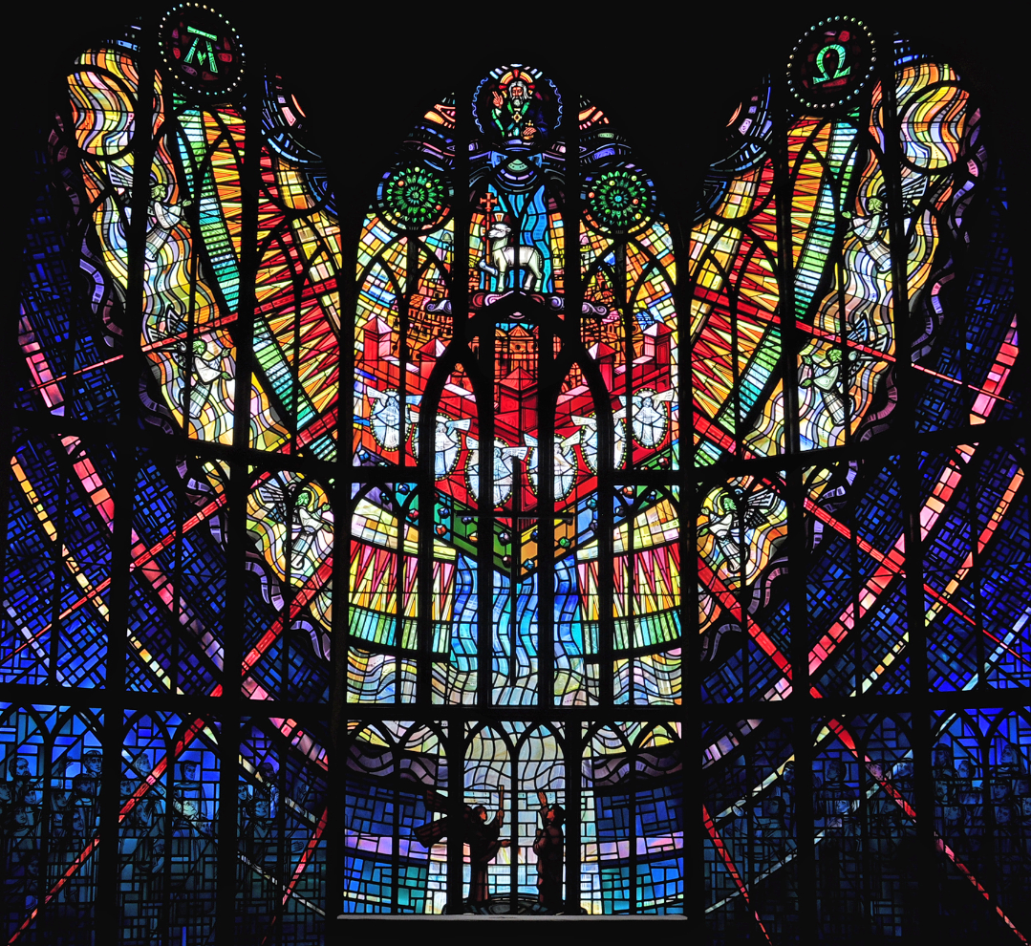
Återställelse eller ersättande?
Ny betyder av nytt slag eller oanvänd ⇨ En återställelse, inte ett ersättande.
Se, jag skapar nya himlar och en ny jord… Se, jag skapar Jerusalem till jubel.
Jämför: Om någon är i Kristus är han alltså en ny skapelse. (2 Kor 5:17)
Gud har inte gjort en misslyckad skapelse; Han skapar inte genom trial-and-error:
Även skapelsen ska befrias från sitt slaveri under förgängelsen. (Rom 8:21)
De tider kommer då allt det återupprättas som Gud från urminnes tid har förkunnat genom sina heliga profeters mun. (Apg 3:21)
Det nya Jerusalem är:
dagens Jerusalem under Guds rike,
renoverat av Gud vid Jesu återkomst,
befolkat av Jesus och återlösta människor.
Det nya Jerusalem är inte:
en stad på en annan planet,
en kosmisk stad som svävar över jorden,
”himlen”. (Däremot är NJ = ”himmelriket”.)
(Jes 65:17-18)
The New Jerusalem
Christ Church Cathedral, Victoria, BC, Canada
I båda [breven] har jag… velat väcka ert rena sinne, så att ni tänker på det som är förutsagt av de heliga profeterna… Herrens dag kommer som en tjuv, och då ska… himlakropparna [elementen] upplösas av hetta.
(2 Pet 3:1-10)
”Världens makter” i Gal 4:3
Joe Mabel
Notes:
Bild: Synligt är Fadern, Lammet, livets träd, floden, de två vittnena, AO, samt sex av de tolv portarna med änglar.

Slide 5
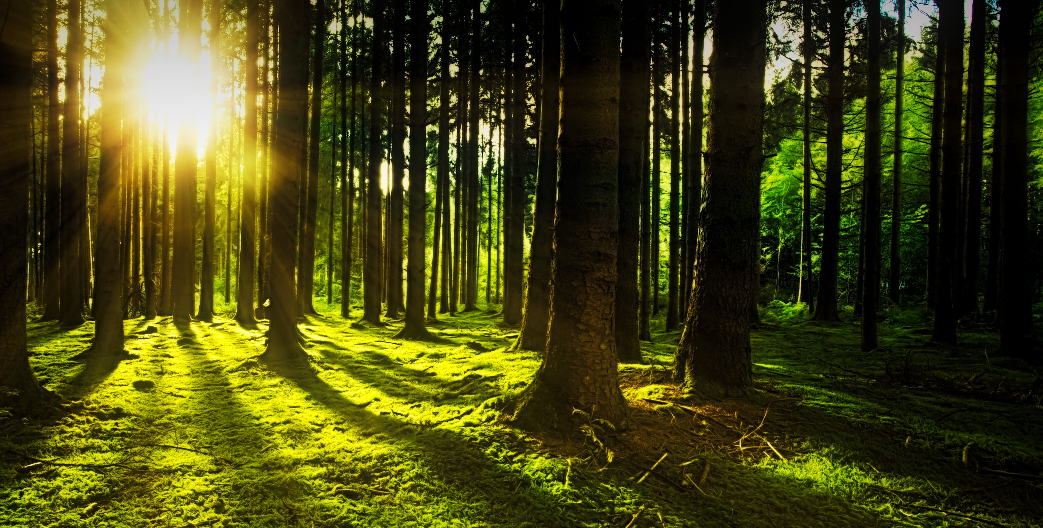
Jorden återupprättad!
Jag såg en ny himmel och en ny jord…
Inte bara Jerusalem ska förnyas.
Och jag såg den heliga staden, det nya
Jerusalem, komma ner från himlen från Gud, redo som en brud som är smyckad för sin man… (Upp 21:1-3)
Staden (=människorna) har tidigare blivit uppryckta till skyarna.
Nu står Guds boning bland människorna. Han ska bo hos dem, och de ska vara hans folk, och Gud själv ska vara hos dem… Guds och Lammets tron ska stå
i staden. (Upp 21:3 & 22:3)
Gud kommer till oss, inte tvärtom!
Med ditt blod har du friköpt människor åt Gud av alla stammar, språk, länder och folk. Du har gjort dem till ett kungarike… och de ska regera på jorden. (Upp 5:9-10)
Notes:
”Människobarn, detta är platsen för min tron, platsen för mina fötter, där jag vill bo ibland Israels barn för evigt.” (Hes 43:7)

Slide 6
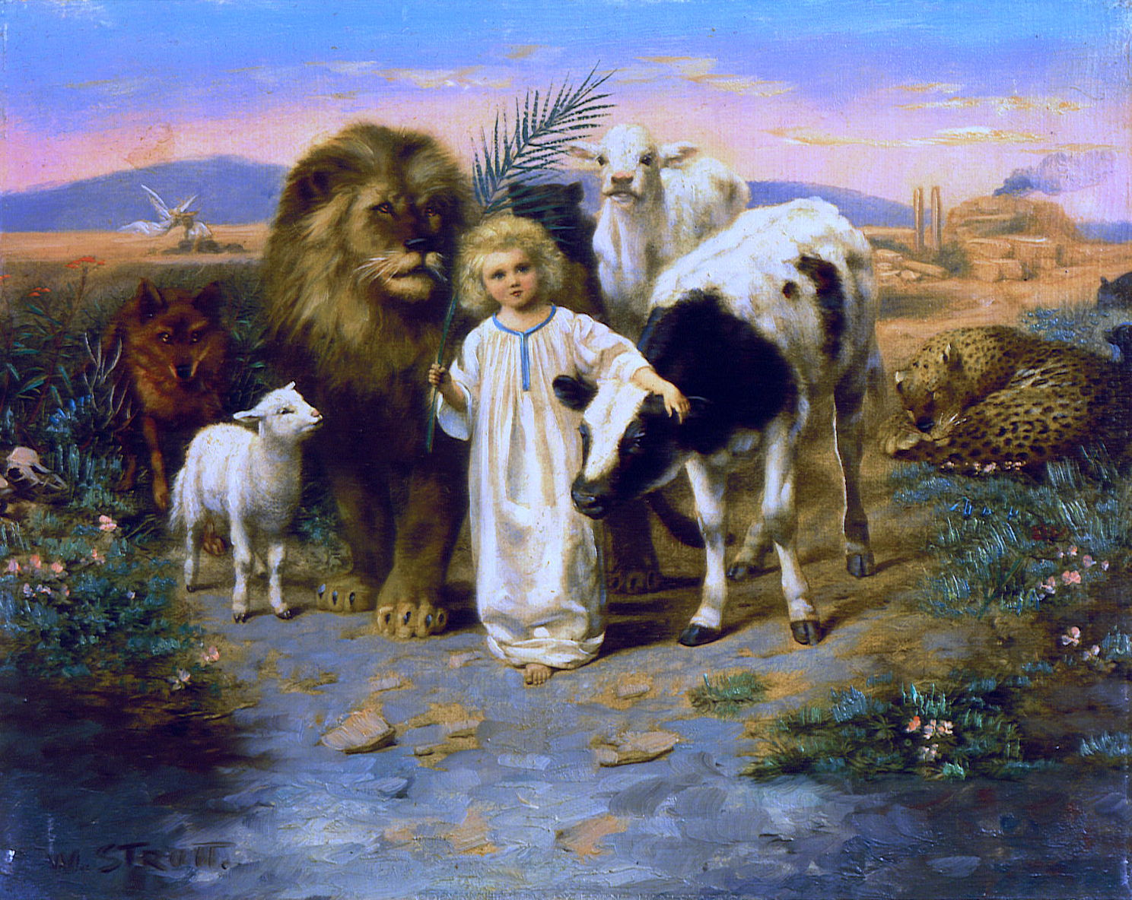
Vad är Nya Jerusalem?
Synonymer:
Himmelriket. I Matteus som vänder sig till judar.
Paradiset. Transkription för ”trädgård”. Används bara för Edens lustgård och Guds rike.
Tusenårsriket. Varaktigheten är 1000 år.
Förhållanden:
Teokratiskt och styrt från Jerusalem: Herren Sebaot ska då vara kung på Sions berg och i Jerusalem. (Jes 24:23)
Rättfärdig regering: Han ska döma de fattiga med rättfärdighet och med rättvisa skaffa rätt åt de ödmjuka på jorden. (Jes 11:4)
Globalt: Han ska döma mellan många folk och skipa rätt åt mäktiga hednafolk, ända bort i fjärran land. (Mika 4:3)
Guds folk styr över oomvända: Du har friköpt människor åt Gud… Du har gjort dem till ett kungarike… och de ska regera på jorden. (Upp 5:9-10) Den som segrar… honom ska jag ge makt över folken. (Upp 2:26)
Evangelisation: Några av dem som blir räddade ska jag sända som budbärare till hednafolken… som inte har hört talas om mig eller sett min härlighet. De ska förkunna min härlighet bland hednafolken. (Jes 66:19)
Djävulen ej närvarande: Ängeln kastade [djävulen] i avgrunden och stängde och förseglade den över honom, för att han inte mer skulle förleda folken förrän de tusen åren nått sitt slut. (Upp 20:3)
Fred: Då ska de smida sina svärd till plogbillar och sina spjut till vingårdsknivar. Folken ska inte… mer öva för krig. (Mika 4:3)
Stor produktivitet: Bergen ska drypa av druvsaft och alla höjder flöda över. (Amos 9:13)
Glädje: Jag skapar Jerusalem till jubel och dess folk till fröjd… Där ska inte mer höras gråt eller klagan. (Jes 65:18-19)
Evigt: Davids tron och hans rike… ska befästas och stödjas med rätt och rättfärdighet från nu och till evig tid. (Jes 9:7)
Vargar ska bo tillsammans med lamm… Kalvar och unga lejon och gödboskap ska vara tillsammans, och en liten pojke ska valla dem. (Jes 11:6)
William Strutt: Peace
Notes:
VO: Det finns alltså både människor med naturliga kroppar (de som överlevt vedermödan och deras barn) och med uppståndelsekroppar i NJ.

